Slide 1
Mediatore interculturale
Stato dell’arte e nuove prospettive
Dott.ssa Arcangela Soprano – 24 marzo 2023

Slide 2
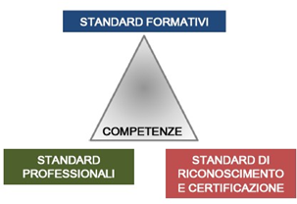
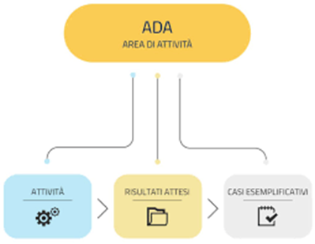
Standard professionale DD Regione lazio del 11 luglio 2019 N. G09492
Si inquadra nel settore dei servizi socio-sanitari
Livello eqf 5
Unità di competenza
Analisi dei bisogni e delle risorse del beneficiario della mediazione
Progettazione di azioni di mediazione interculturale
Intermediazione linguistico-culturale
Orientamento nel contesto locale delle persone immigrate
Realizzazione della mediazione interculturale
https://atlantelavoro.inapp.org/
https://www.regione.lazio.it/enti/formazione/profili-professionali/dettaglio/293

Slide 3
Requisiti di accesso al percorso formativo per «Mediatore interculturale»
Titoli di studio:
Diploma di scuola secondaria superiore; coloro che hanno conseguito il titolo di studio all'estero, devono presentare un’autocertificazione attestante il possesso del titolo, in assenza di documento equipollente/corrispondente.
Conoscenza linguistica:
Per i cittadini stranieri, è indispensabile la conoscenza della lingua italiana, almeno al livello B1 del Quadro Comune Europeo di Riferimento per le Lingue, restando obbligatorio lo svolgimento delle specifiche prove valutative in sede di selezione, ove il candidato già non disponga di attestazione di valore equivalente.
Per i cittadini italiani è indispensabile la conoscenza di una lingua straniera veicolare, almeno al livello C1 del Quadro Comune Europeo di Riferimento per le Lingue, restando obbligatorio lo svolgimento delle specifiche prove valutative in sede di selezione, ove il candidato già non disponga di attestazione di valore equivalente. In fase di pubblicizzazione del corso, si fa riferimento all’obbligatorietà del requisito della conoscenza di una “lingua straniera veicolare”, spettando all’aspirante allievo la scelta della lingua veicolare specifica.
Permesso di soggiorno per cittadini extracomunitari:
I cittadini extracomunitari devono disporre di regolare permesso di soggiorno, valido per l’intera durata del percorso formativo

Slide 4
Standard Formativo
Unità di competenza «Orientare il migrante nel contesto locale»
 | Conoscenze Principi legislativi del diritto internazionale comunitario e nazionale sulla tutela dei diritti umani Elementi della Costituzione italiana Elementi di diritto del lavoro e della sicurezza sociale Principali fonti informative disponibili su web Funzionamento dei servizi pubblici e correlati Sistemi di rete delle risorse pubbliche e della società civile del territorio di intervento Elementi di funzionamento della rete dei servizi della società di accoglienza e dei paesi di provenienza dell’utente immigrato | “Orientare il migrante nel contesto locale” | 40 ore

Slide 5
Standard Formativo
Unità di competenza «Realizzare interventi di mediazione sociale e interculturale e di prevenzione di situazioni di conflitto»
 | Conoscenze Psicologia del sé e psicologia relazionale Tecniche e strumenti di base di gestione delle relazioni culturali Tecniche di conduzione di gruppi e di animazione sociale Metodologie e tecniche di gestione e di prevenzione dei conflitti Abilità Facilitare lo scambio tra le diverse parti, al fine di prevenire l’insorgere di in- comprensioni e conflitti Interpretare i codici culturali dei soggetti coinvolti nella relazione comunicativa Fornire elementi di comprensione delle modalità comunicative e di relazione delle diverse culture Individuare gli ostacoli che impediscono un’efficace relazione comunicativa Promuovere e valorizzare occasioni di incontro e confronto tra culture diverse | “Realizzare interventi di mediazione sociale e interculturale e di prevenzione di situazioni di conflitto” | 60 | --

Slide 6
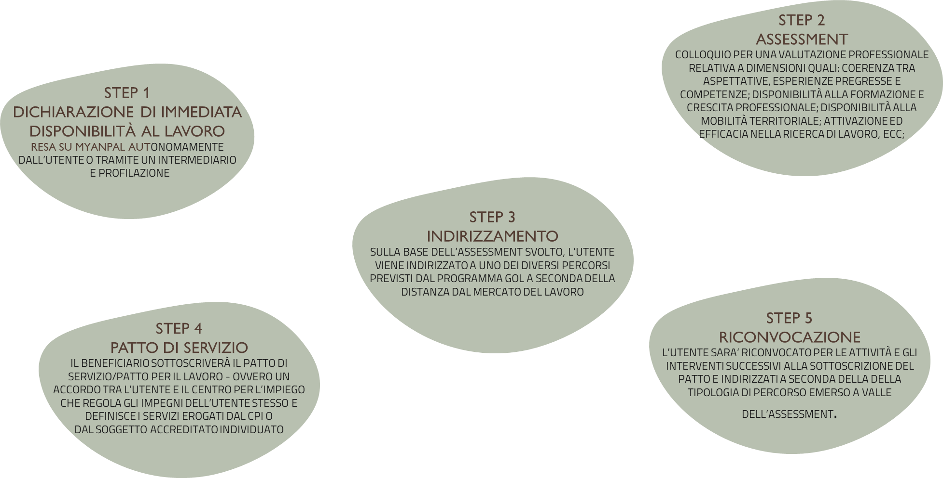
GOL - Come si accede al percorso formativo
Segnalare la volontà di partecipare al corso di formazione per mediatori interculturali gestito da Enaip Impresa Sociale

Slide 7
Stato dell’arte Regione Lazio certificazione dei crediti
Attualmente operativo il riconoscimento dei crediti funzionali alla frequanza di un percorso formativo:
Crediti di accesso al percorso
Crediti formativi di frequenza
Crediti formative con valore a priori
Attualmente deliberato ma non ancora operativo:
Riconoscimento dei crediti acquisiti in maniera informale e non formale non legati a percorsi formative
se non in casi particolari legati alla attual sperimentazione (servizio civile, corsi interprofessionali)

Slide 8
Certificazione dei crediti funzionali al percorso formativo
Credito di ammissione: riconoscibile sulla base della valutazione degli apprendimenti formali, non formali ed informali.
Crediti formativi di frequenza: la percentuale massima riconoscibile è il 30% sulla durata di ore d’aula o laboratorio; il 100% sul tirocinio curriculare.
Crediti formativi con valore a priori: Dispensa di frequenza e prova della Unità di risultato di apprendimento “Sicurezza sul luogo di lavoro” in caso di possesso di idonea attestazione (conformità settore di riferimento e validità temporale) relativa alla frequenza di corso conforme all’Accordo Stato - Regioni 21/12/2011 – Formazione dei lavoratori ai sensi dell’art. 37 comma 2 del D.lgs. 8 1/2008

